Slide 1
机器学习之工资预测
组号：第六组
成员：笪宸、李治琦、郑启林、赵昱淞

Slide 2
本项目深入研究了一些机器学习的相关算法，比如：ID3算法、随机森林（决策树）等，并利用这些算法和公民的一些自身信息，构建了一个随机森林模型，实现了对公民工资进行预测的功能，模型的预测准确率超过80%。本项目为了实现更好的可视化效果，还制作了GUI界面、绘制了随机森林模型的ROC曲线。
简介

Slide 3
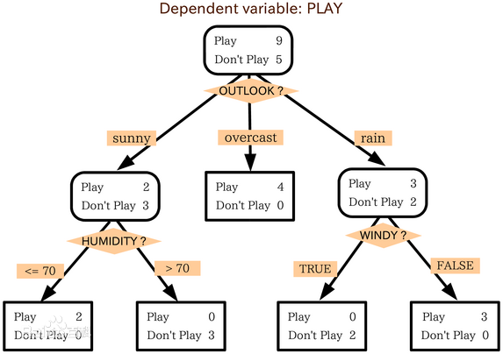
项目采用算法为随机森林。它是一个由众多决策树组成的分类器，输出的结果由决策树的大多数决定。决策树是一种树形结构，其中每个内部节点表示一个属性上的测试，每个分支代表一个测试输出，每个叶节点代表一种类别。如下图：
随机森林算法简介

Slide 4
随机森林中决策树的生成需要遵循以下原则：
若训练集大小为N，对每棵树而言，随机有放回地从训练集中抽取N个样本作为该树地训练集；
若每个样本的特征维度为M，指定一个常数满足m<<M，随机地从M个特征中选取m个特征子集，每次树进行分裂时，从这m个特征中选取最优的；
每棵树都尽最大程度生长且没有剪枝过程即遵循随机选取数据与随机选取特征两个原则。

Slide 5
一.提取数据和数据预处理 读取CSV文件(用到CSV模块) 数据规范化处理 提取重要性高的特征（利用RF分类器）
项目内容简介

Slide 6
指定n_estimators为决策树的个数 max_features为建树时查找最佳分裂所需考虑的特征数，并利用测试数据计算模型准确率（见报告）
二.分类树的构建

Slide 7
为了更好地评估本预测模型的性能，在一定程度上减少过拟合，并且从数据中提取尽可能多的信息，我们采用5折交叉验证方法对其进行评价。整个数据集被随机分成五个大小大致相同的子集。每个子集依次用作测试集，其他四个子集用作构建模型的训练集。如图所示，最终得到的AUC平均值为0.8715。
利用模型绘制roc曲线

Slide 8
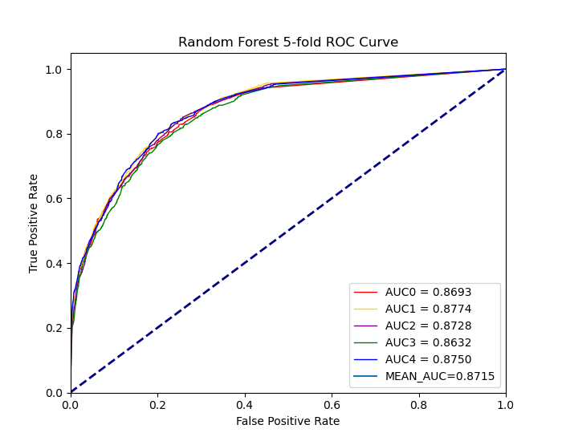
ROC图

Slide 9
参考文献：
[1]. https://blog.csdn.net/weixin_39449570/article/details/85061228
[2]. https://baike.baidu.com/item/ID3%E7%AE%97%E6%B3%95/5522381
[3]. https://blog.csdn.net/yangyin007/article/details/82385967
[4]. https://www.cnblogs.com/mdevelopment/p/9450909.html

